Slide 1

Sistema Acadêmico Coruja
Marcio Belo, IST-Rio

Slide 2
Introdução
Coruja: sistema acadêmico Open-Source para o IST-Rio
Teve como origem iniciativas mal sucedidas de criar um novo sistema acadêmico, com base em TCCs, em 2006.
  Caos da Integração
Uma só organização central, mas desenvolvido por iniciativas de TCC

Slide 3
Objetivo do Coruja
”Sistema Acadêmico de Software Livre, desenvolvido para as necessidades do IST-Rio e para qualquer instituição de ensino superior, desenvolvido inteiramente pela comunidade acadêmica”

Slide 4
Motivação
Desafio de entender o que é a criação de software (amador vs profissional)
Erros nas iniciativas anteriores
  Uso exclusivo de TCCs
  Orientação vs Coordenação Técnica
  Falta de centralização (integridade conceitual)

Slide 5
Estrutura
Centralização das decisões de especificação de análise e desenho (alto nível) do sistema
  Regras de Negócio, Modelo de Classes, Modelo Físico, Dicionário de Dados
Manual do Desenvolvedor
  PHP+APACHE+MySQL+LINUX
  Padrões de codificação
Repositório central de código no SourceForge
  Disponível para a comunidade de software livre

Slide 6
Versionador: Subversion
Repositório onde os artefatos são versionados (inclusive esta apresentação!)
  coruja.sf.net
Mantém controle sobre as alterações no código fonte
Um committer centralizador

Slide 7
Principais Características-1
Suporte a múltiplos Cursos
Suporte a múltiplas Matrizes Curriculares e suas equivalências
Administração de Períodos Letivos
  Calendário acadêmico
Prerapação e Publicação de Turmas
  Alocação de grade de horário Professor-Espaço
  Emissão de grade de horário de Professor e Espaço
  Disponibilização das ofertas para inscrição

Slide 8
Principais Características-2
Solicitação de Inscrição em Ofertas
Deferimento das Solicitações
  Priorização de aluno do período correto e CR
  Relatório de resultado das solicitações
Consistência no cumprimento de normas regimentais
  Pré-requisitos de componentes curriculares
  Ausência de colisão de tempos de aulas
  Tempo máximo de curso

Slide 9
Principais Características-3
Emissão de Relatórios
  Histórico Escolar
  Histórico Escolar de Concluíntes
  Diário de Classe
  Grade de Alocação de Espaço
  Grade de Alocação de Professor
Manter Matrículas
  Cadastro Básico do Aluno
  Atualização manual e automática de situação de matrícula

Slide 10
Colaboradores
  Andrezza Neves - criadora do logotipo do Coruja
  Camila Areal de Santana - Projeto SiRO
  Dyego Silva Pinto - Projeto SiRO
  Helder Nascimento - Base do Coruja
  Luciana Lima - Base do Coruja
  Marcelo Atie - Projeto NORT
  Rodrigo Henrique de Oliveira Vieira - Projeto SiRO
  Vinícius Marques - IST-Rio

Slide 11
Depoimento
Profa.Jamile Allen, Secretaria Acadêmica IST-Rio

Slide 12
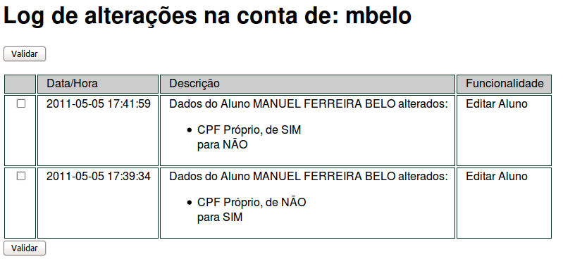
Segurança

Slide 13
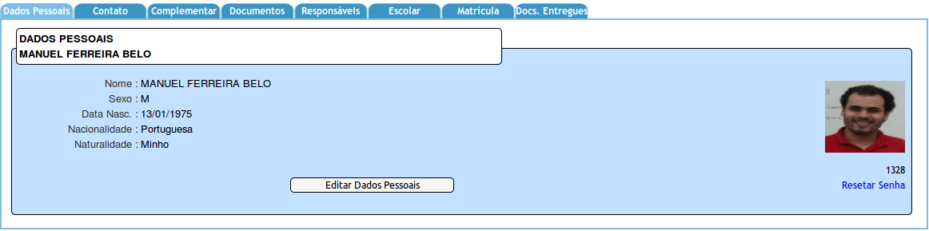
Cadastro Aluno

Slide 14
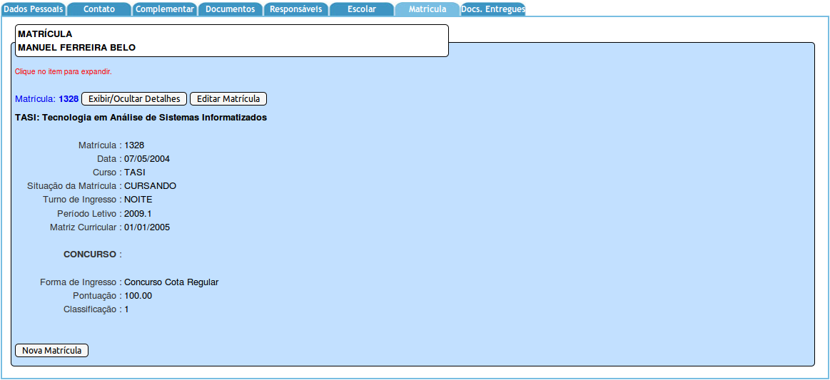
Matrícula do Aluno

Slide 15
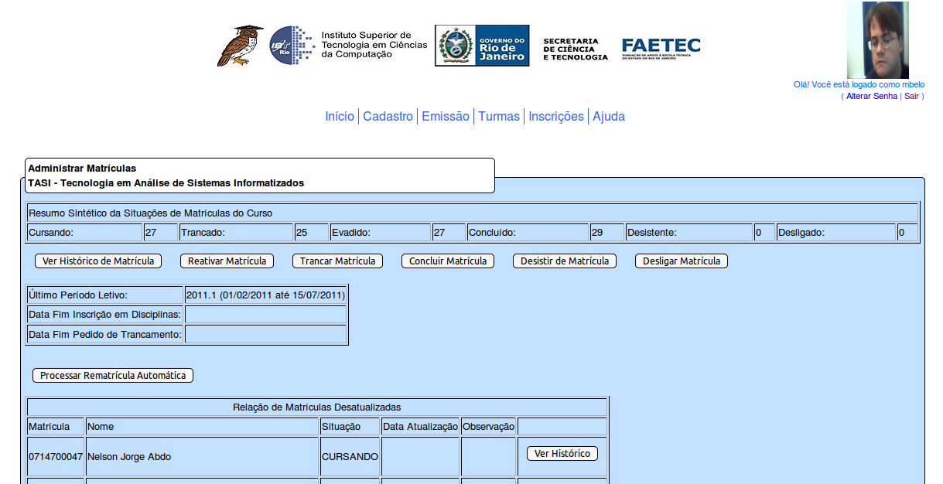
Situações de Matrícula

Slide 16
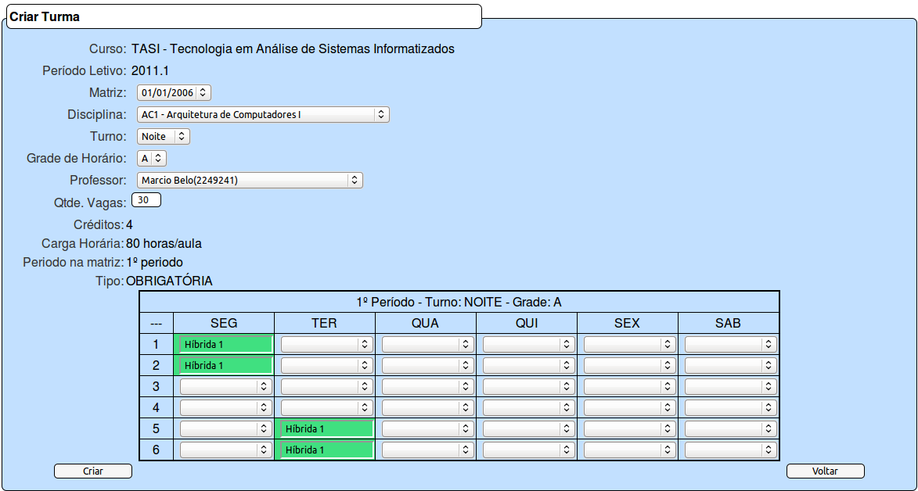
Criação de Turma

Slide 17
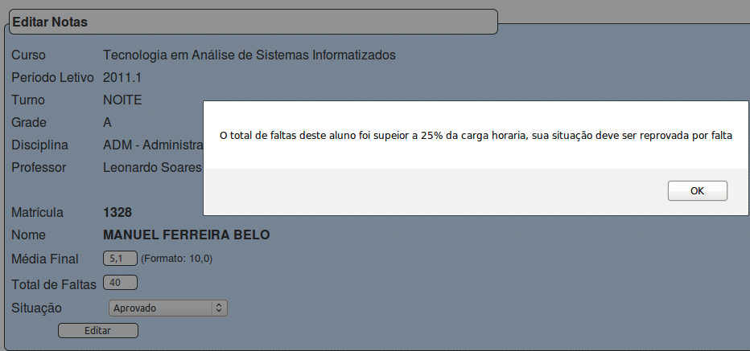
Lançamento de Notas

Slide 18
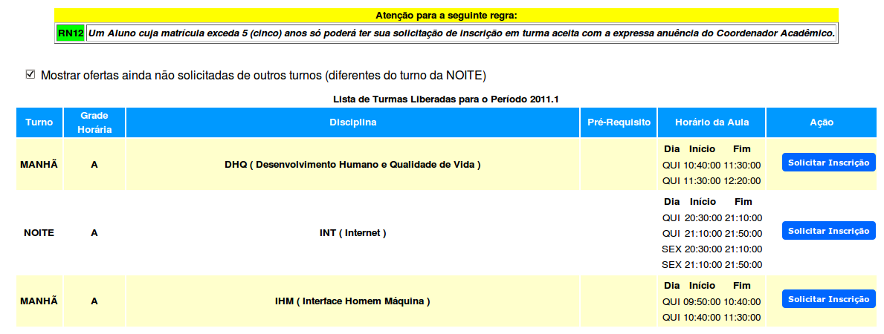
Solicitação de Inscrição-1

Slide 19
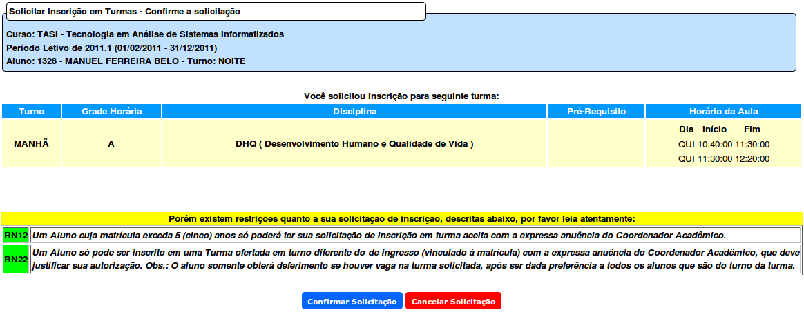
Solicitação de Inscrição-2

Slide 20
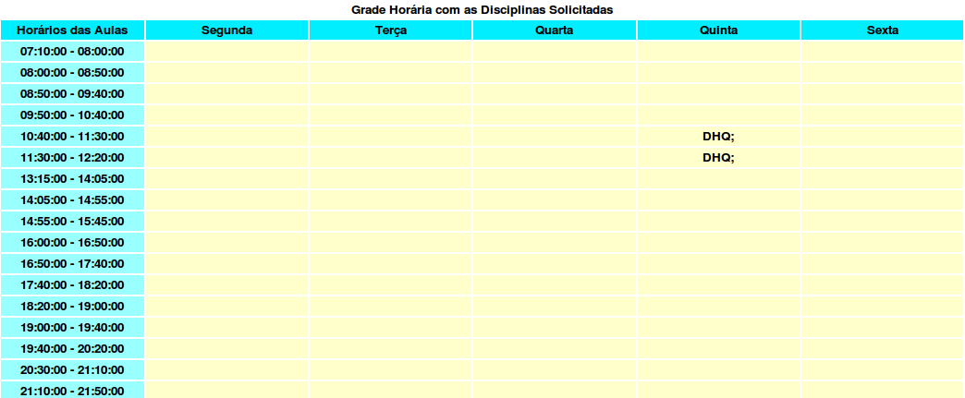
Solicitação de Inscrição-3

Slide 21
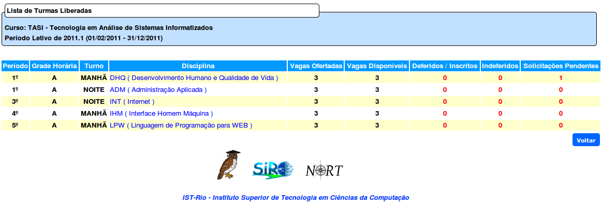
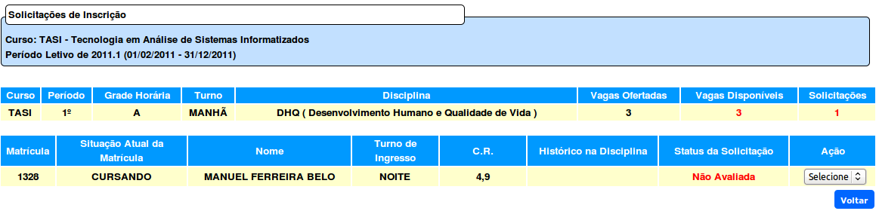
Deferimento
Solicitações de Inscrições

Slide 22
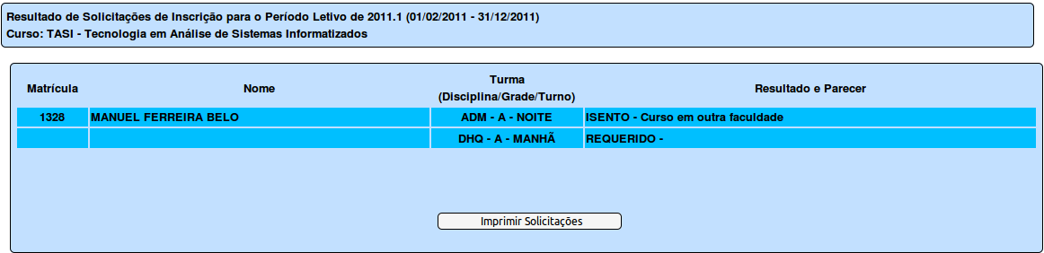
Resultado das Solicitações

Slide 23
Obrigado!

Slide 24

Caos da Integração
Voltar

